Slide 1
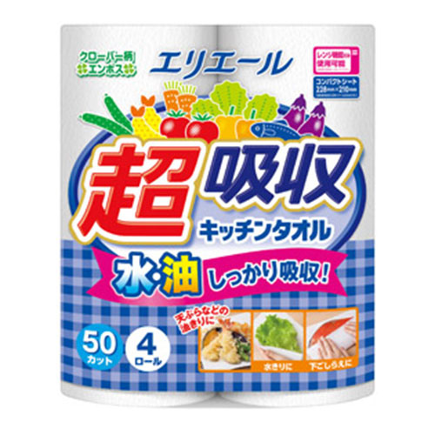
【提案書】
エリエール 超吸収キッチンタオル4ロール(50カット)
特徴
油や水をしっかり吸収してくれるため料理には必要不可欠なキッチンタオルの4ロールタイプです。消耗品は喜んで貰ってもらえるため、ノベルティ用などに人気の高いアイテムです。
納期
納期スペース
仕様
素材：パルプ
包装：シュリンク包装
お見積
お見積りスペース

